Slide 1
ИЗВЛЕЧЕНИЕ МАТЕМАТИЧЕСКИХ ТЕРМИНОВ ИЗ ОБРАЗОВАТЕЛЬНЫХ МАТЕРИАЛОВ ПРИ ПОМОЩИ МЕТОДОВ ВЫЧИСЛИТЕЛЬНОЙ ЛИНГВИСТИКИ
Докладчик: Щепелев Никита Юрьевич, МО-191, ПМиФИ, ОмГТУ

Slide 2
Проблема
Преподаватели тратят много времени на подготовку образовательной программы

Slide 3
Подготовка и обработка набора данных
+

Slide 4
Разработка модели
" Дифференциальное уравнение для фильтрации компонента «газ» имеет вид ..."

Slide 5
Разработка модели
Термин
" Дифференциальное уравнение для фильтрации компонента «газ» имеет вид ..."

Slide 6
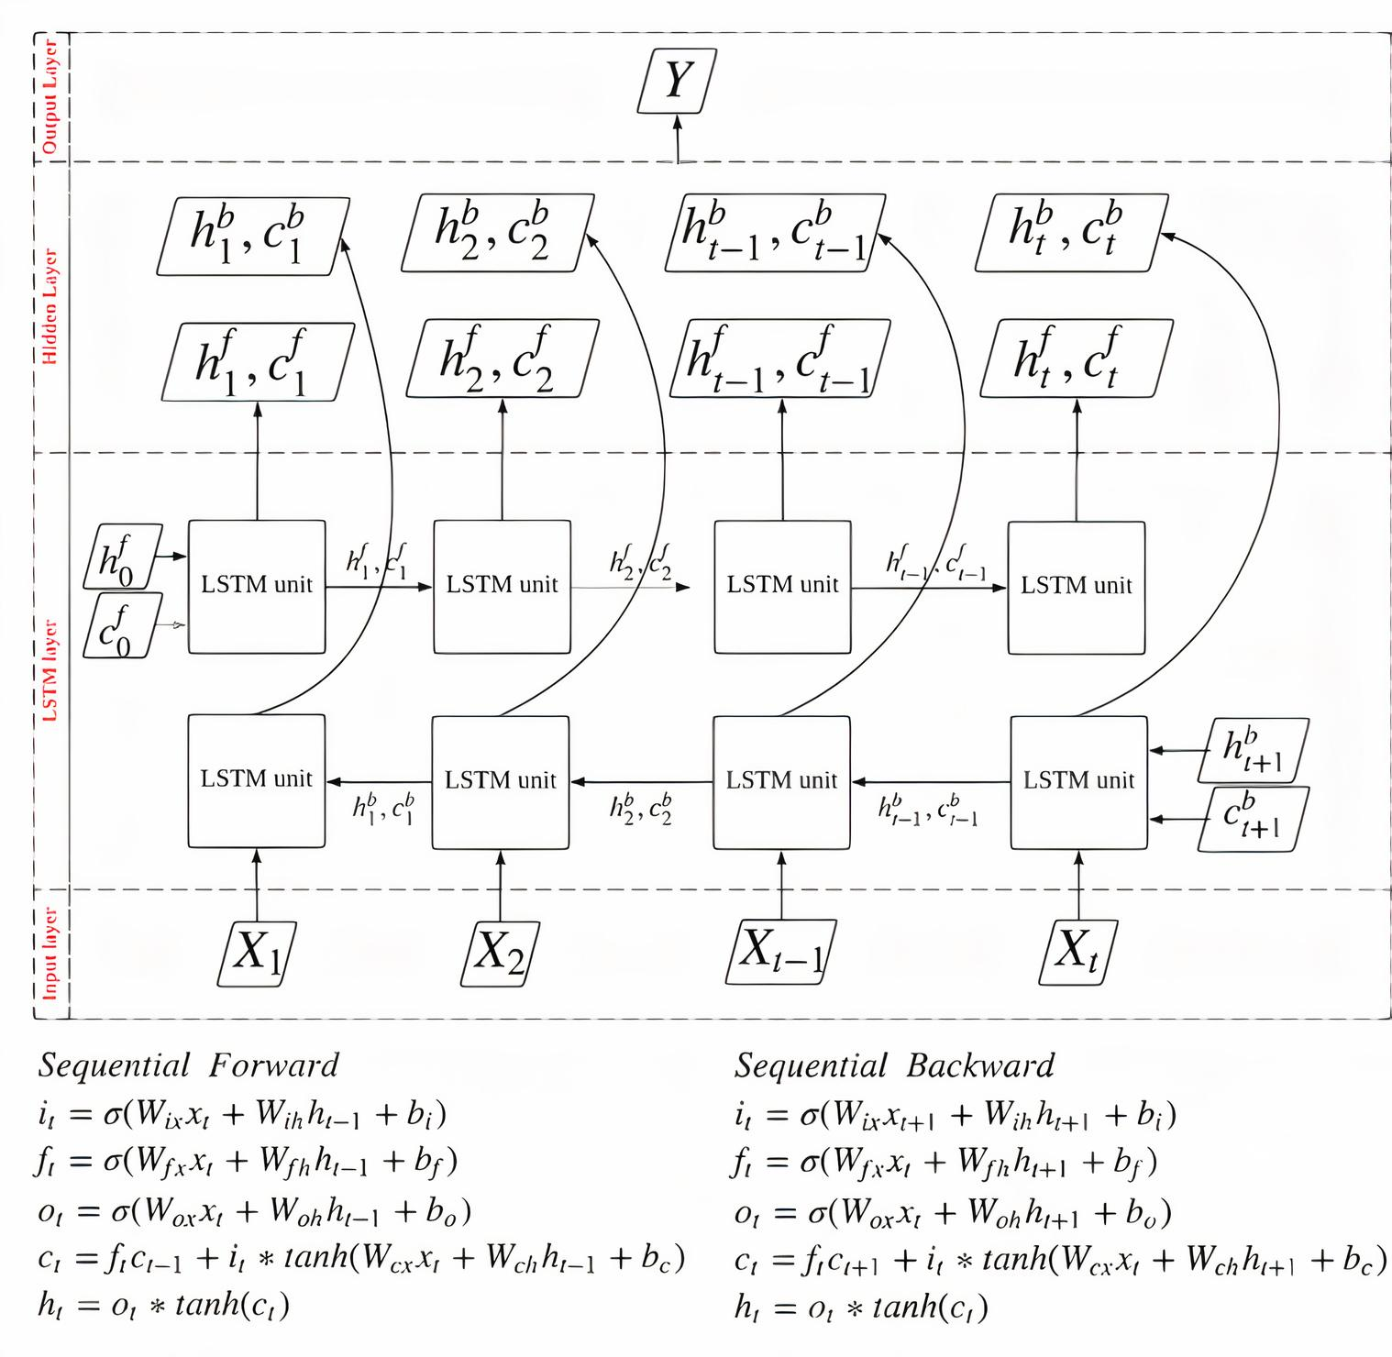
Разработка модели
Может сохранять знания о предыдущих лексемах
Не требует специфических признаков
Легко адаптируется к задаче распознавания именованных сущностей

Slide 7
Оценка модели
# | Модель | С особенностями лексикона |  |  | Без особенностей лексикона
 |  | Точность | Полнота | F1 | Точность | Полнота | F1
0 | LSTM без заранее обученных векторный представлений слов | - | - | - | 93.0% | 78.2% | 0.850
1 | LSTM с векторными представлениями слов CBOW | 84.6% | 71.9% | 0.777 | 82.1% | 70.9% | 0.761
2 | LSTM с векторными представлениями слов Skip-gram | 92.3% | 81.6% | 0.866 | 85.0% | 75.4% | 0.799
3 | LSTM с векторными представлениями слов FastText | 89.6% | 92.3% | 0.909 | 82.3% | 80.6% | 0.814
4 | KNN | 60.0% | 58.7% | 0.592 | - | - | -

Slide 8
Заключение
Эксперименты в данном исследовании показывают, что разработанная модель способна точно идентифицировать математические термины из образовательных материалов по различным областям математики. Лучший результат при идентификации математических терминов по критерию оценки F1 имеет значение 0,909 - намного выше, чем значение 0,617, достигнутое классификатором на основе KNN.

